Slide 1
第二章 8086 微处理器及系统
于丰

Slide 2
第二章 8086 微处理器及系统
2.1 8086 微处理器
2.2 8086 的存储器管理
2.3 8086 程序设计
2.4 程序直接控制 I/O
2.5 中断 I/O

Slide 3
第二章 8086 微处理器及系统
2.1 8086 微处理器
2.2 8086 的存储器管理
2.3 8086 程序设计
2.4 程序直接控制 I/O
2.5 中断 I/O

Slide 4
2.1 8086 微处理器
2.1.1 引脚与功能
2.1.2 总线时序
2.1.3 地址锁存与总线驱动
2.1.4 时钟、就绪、等待发生器
2.1.5 工作模式

Slide 5
2.1 8086微处理器
Intel 8086 是一款高性能的 16 位微处理器，既可以工作在单处理器结构，也可以工作在高性能的多处理器结构。
8086 具有以下特点：
具有可直接寻址 1MB 存储器的能力；
内部包含由 14 个 16 位寄存器构成的可对称操作的寄存器组；
具有 24 种操作数寻址方式，可实现多种预算；
可进行包括乘除在内的无符号或有符号 8 位或 16 位、二进制或十进制数的运算；
具有支持强大的汇编语言和高效的高级语言的体系结构；
具有 20 位地址线，16 位数据线。

Slide 6
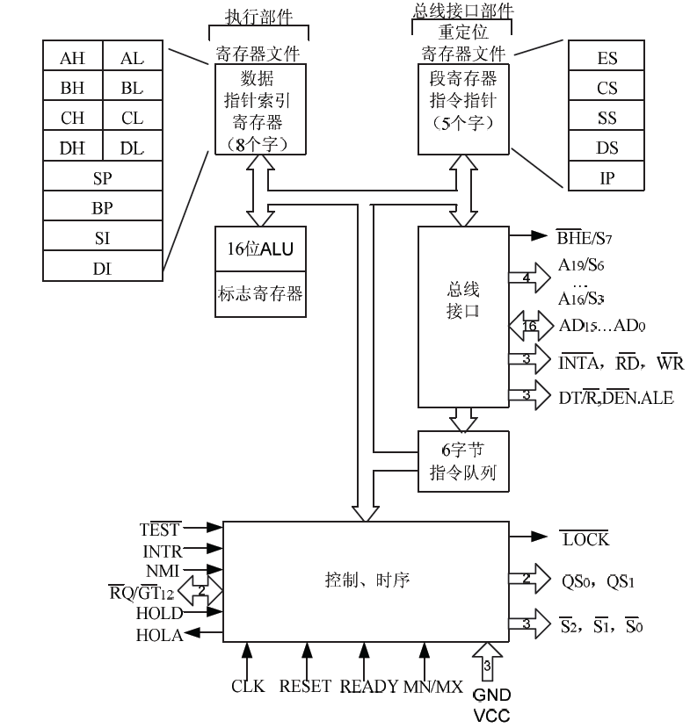
2.1 8086微处理器
2.1.1 功能与引脚
8086 的内部功能从逻辑上分为两个处理部件：
总线接口部件 BIU
（Bus Interface Unit）
执行部件 EU
（Execution Unit）

Slide 7
2.1 8086微处理器
总线接口部件 BIU
总线接口部件的功能是负责与存储器、I/O 端口传送数据。总线接口部件要从内存取指令送到指令队列；CPU 执行指令时，总线接口部件要配合执行部件从指定的内存单元或者外设端口中取数据，将数据传送给执行部件，或者把执行部件的操作结果传送到指定的内存单元或外设端口中。
8086在执行指令的同时，从内存中取出后续的 1 条或几条指令，并放在一个 6 字节的指令队列中。一般情况下，8086 执行完一条指令就可以立即执行下一条指令，而不需要轮番地进行取指令和执行指令的操作，从而提髙了 CPU 的效率。
执行部件 EU
执行部件的功能就是负责指令的执行。执行部件接收 BIU 预先取出放在指令队列中的指令，为 BIU 提供未重定位的数据和地址。存储器中的数据通过 BIU 被传递给 EU，EU 将处理结果通过 BIU 送到存储器存储。

Slide 8
2.1 8086微处理器
总线接口部件 BIU
CPU 运行前后，为 EU 传送数据
CPU 运行中，读取后续的指令
执行部件 EU
执行指令
为 BIU 提供所需数据的地址

Slide 9
2.1 8086微处理器
部件的动作管理
总线接口部件和执行部件工作不同步，但遵循一定动作管理原则：
① 每当 8086 的指令队列中有 2 个空字节，总线接口部件就会自动把指令代码取到指令队列中。
（指令代码占用 1 字节）
② 每当执行部件准备执行一条指令时，它会从总线接口部件的指令队列前部取出指令的代码，然后用几个时钟周期去执行指令。
（指令执行时，如果需要访问存储器或 I/O 设备，则 EU 请求 BIU 进行访问，如果此时 BIU 正在转移指令，则等待转以后再进行访问。）
③ 当指令队列已满，而且执行部件对总线接口部件又没有总线访问请求时，总线接口部件便进入空闲状态。

Slide 10
2.1 8086微处理器
④ 在执行转移指令、调用指令和返回指令时，指令队列中的原有内容被自动淸除，总线接口部件会接着往指令队列中装入另一个程序段中的指令。
（需要执行的程序不是紧接着排列的程序）
根据动作管理原则可见：
BIU 没有空闲时，如运行转移、返回等指令，或访问内存次数频繁时，才需要 EU 等待；
BIU 与 EU 相互独立，又相互配合，在执行指令的同时提取指令，提高 8086 的工作效率。

Slide 11
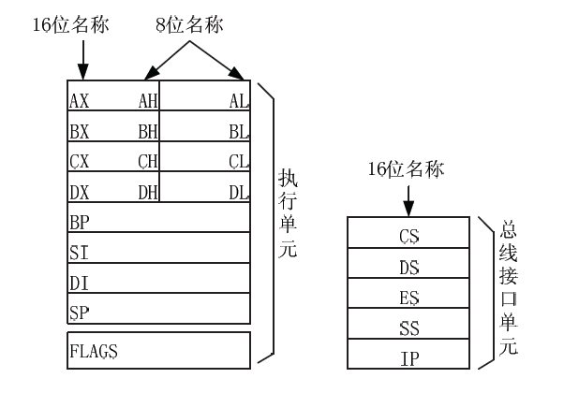
2.1 8086微处理器
8086 微处理器的程序设计资源
多用途寄存器：AX(AH、AL)、BX(BH、BL)、CX(CH、CL)、DX(DH、DL)、BP、SI、DI
专用寄存器：SP、IP、FLAGS
段寄存器：CS、DS、ES、SS
设置 8 位寄存器是为了兼容以前的 8 位程序

Slide 12
2.1 8086微处理器
1）多用途寄存器
AX（累加器） | AX 可作为 16 位寄存器（AX）或 8 位寄存器（AH 或 AL）引用。注意，如果是 8 位寻址，则只改变 16 位寄存器的一部分，其余的不受影响。累加器用于乘法、除法及一些调整指令。对于这些指令，累加器有专门用途，但它通常被认为是多功能寄存器。
BX（基址） | BX 可作为 BX、BH 或 BL 寻址。BX 用于保存访问存储单元的偏移地址。
CX（计数器） | CX 是个通用寄存器，也可保存许多指令的计数值。用于计数的指令是重复的串指令（REP/REPE/REPNE）、移位、循环和LOOP/LOOPD 指令。移位和循环指令用 CL 计数，重复的串指令用CX 计数，LOOP/LOOPD 指令用 CX 计数。
DX（数据） | DX 是通用寄存器，用于保存乘法形成的部分结果，或者除法之前部分被除数。
BP（基指针） | 在 8086 微处理器中，为了传送存储器数据，BP 指向存储单元。
DI（目标变址） | DI 常用于寻址串指令的目标数据串，它的另一个功能是作为 16 位（DI）通用寄存器使用。
SI（源变址） | 源变址寄存器通常用于为串指令寻址源数据串。如同 DI 一样，SI也作为通用寄存器使用。作为 16 位寄存器。

Slide 13
2.1 8086微处理器
AX、DX：
DIV 除法：
8 位除法：AL 存放商，AH 存放除数；
16 位除法：AX 存放被除数，DX 存放除数，AX 存放商；
MUL 乘法：
8 位乘法：AL 存放一个乘数，AX 存放乘积（16 位结果）；
16 位乘法：AX 存放一个乘数，DX 存放乘积高 16 位，AX 存放乘积低16 位（32 位结果） ；
CX：
记录循环次数，CX = CX – 1，或暂存数据；

Slide 14
2.1 8086微处理器
2）段寄存器
段寄存器用来和微处理器中的其它寄存器联合生成存储器地址。
8086 微处理器中有 4 个段寄存器。
CS （代码段寄存器） | 代码段是一个存储器区域，这里保存微处理器运行的代码（程序和过程）。代码段寄存器定义了存放代码的存储器段的起始地址。它定义一个 64 KB 存储器段的起始地址；对于 8086，代码段的长度限制为 64 KB。
DS （数据段寄存器） | 数据段也是一段存储区域，存储程序使用的大部分数据。可以通过偏移地址或者其他含有偏移地址的寄存器的内容寻址数据段里的数据。和代码段一样，对于 8086，数据段的长度限制为 64KB。
ES （附加段寄存器） | 附加段是一个附加的数据段，为某些串指令存放目的数据。
SS （堆栈段寄存器） | 堆栈段定义用作堆栈的存储区。由堆栈段和堆栈指针寄存器确定堆栈段内当前的入口地址。BP 寄存器也可以寻址堆栈段内的数据。

Slide 15
2.1 8086微处理器
8086 地址存放：
16 位段地址 + 16 位偏移地址 = 20 位物理地址
（1000H） （0003H） （10003H）
↓
段基地址 = 10000H
BX：
可以暂存数据，也可以存放偏移地址，默认为 DS 的偏移地址；
DI、SI：
与 BX 相似，默认为 DS 的偏移地址；
BP：
默认情况下与 SS 搭配使用，存放 SS 内单元的偏移地址，也可以指明用于存放其它段的偏移地址，例如 DS：[BP] 指明段地址为 DS，偏移地址为 BP 的单元。

Slide 16

2.1 8086微处理器
3）专用寄存器
包括：IP，SP，FLAGS 和段寄存器 CS，DS，ES，SS。
IP（指令指针） | IP 寻址代码段存储区内的下一条指令。指令指针指向程序的下一条指令，用于微处理器在程序中顺序寻址代码内的下一条指令。指令指针也可由跳转指令或调用指令修改。
SP（堆栈指针） | SP寻址一个称为堆栈的存储区。通过这个指针存取堆栈存储器中的数据，具体操作将在 2.3 节中介绍相关指令时进行说明。这个寄存器还可以作为 16 位寄存器引用。
FLAGS（标志） | FLAGS 用于指示微处理器的状态并控制它的操作。

Slide 17
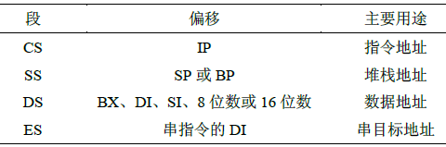
2.1 8086微处理器
代码段：在内存内定义一段（< 64KB）空间，用于存放代码；
数据段：在内存内定义一段（< 64KB）空间，用于存放数据；
堆栈段：在内存内定义一段（< 64KB）空间，用于堆栈；
附加段：在内存内定义一段（< 64KB）空间，其它段不够用，可用 ES；
Intel 微处理器 16 位寄存器寻址存储器的默认组合如表
SP 仅指堆栈栈顶的偏移地址，BP 可指堆栈段任意地址的偏移地址

Slide 18
FLAGS（标志）
OF：Overflow Flag，溢出标志，算术操作，仅限于有符号操作。结果超过目标所能容纳的范围，此时 OF 为 1。举例：
0111 1110 (+126)
0000 0011 (+3)
1000 0001 (-127)
+

Slide 19
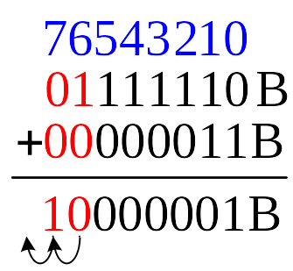
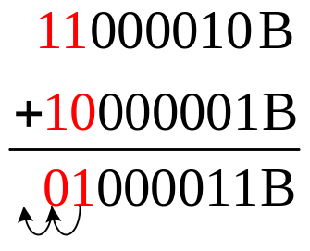
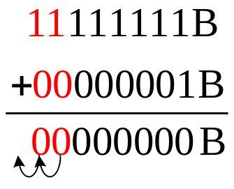
1.第六位向第七位有进位
第七位向前没有进位（溢出）
2.第六位向第七位没有进位
第七位向前有进位（溢出）
3.第六位向第七位有进位
第七位向前有进位（无溢出）

Slide 20
AF：Auxiliary Carry Flag，辅助进位标志。如果两数相加，低半个字节向高半个字节的进位；或两数相减低半个字节向高半个字节的借位，则AF = 1 。举例：
0000 1001
0000 1000
0001 0001
0000 0000
0000 0001
1111 1111
+
－
ZF：Zero Flag，零标志。操作结果的为 0，则 ZF 为 1。举例：
1111 1111
0000 0001
0000 0000
+
进位1
操作结果为 0，ZF = 1

Slide 21
CF：Carry Flag，进位标志。如果两数相加，最高位向前的进位；或两数相减最高位向前的借位，则 CF = 1 。举例：
1000 0001
1000 0000
0000 0001
1000 0000
1000 0001
1111 1111
1
+
1
－
PF：Parity Flag，奇偶标志。如果两数操作（算术或逻辑），结果的低 8 位中含有 1 的位数是偶还是奇，为奇数 PF = 0，为偶数 PF = 1。举例：
1000 0101 1010 1100
1001 1101 1001 0111
1000 0101 1000 0100
AND
结果：PF = 1

Slide 22
SF：Sign Flag，符号标志。显示操作结果的符号位（即最高位的状态）。举例：
1000 0101 1010 1100
1001 1101 1001 0111
1000 0101 1000 0100
AND
结果：SF = 1
DF：Direction Flag，方向标志
方向标志决定着串操作指令执行时有关指针寄存器的调整方向，即 DI，SI 是增加还是减少。
DF 为 1：串操作指令按减方式改变有关的存储器指针值。
DF 为 0：串操作指令按加方式改变有关的存储器指针值。

Slide 23
IF：Interrupt-enable Flag，中断允许标志
中断允许标志决定着 CPU 是否响应外部可屏蔽中断请求。
IF 为 1：CPU 能够相应外部的可屏蔽中断请求；
IF 为 0：则不响应外部的可屏蔽中断请求。
TF：Trap Flag，追踪标志
当追踪标志 TF 被置 1 后，CPU 进入单步方式。
所谓单步方式是指在一条指令执行后产生一个单步中断，主要用于程序的调试。

Slide 24
2.1 8086微处理器
8086 微处理器的引脚功能
8086 微处理器都使用 +5.0V 电源电压，其允许偏差为 ±10%。8086 需要的最大电源电流为 360mA。工作环境温度为 0℃ 到 70℃ 之间。此温度范围不够宽，不允许微处理器工作在冬天或夏天的户外，但我们可得到具有扩展温度范围的 8086 微处理器。（80C86 工作范围 -40℃ 到 105℃ ）
8086 微处理器芯片采用双列直插式 40 条引脚的封装结构，拥有 20 条地址线和 16 条数据线。地址总线和数据总线的低 16 位采用多路复用，4 条地址线与状态信号线复用，复用的芯片引脚信号采取分时处理的方法。

Slide 25
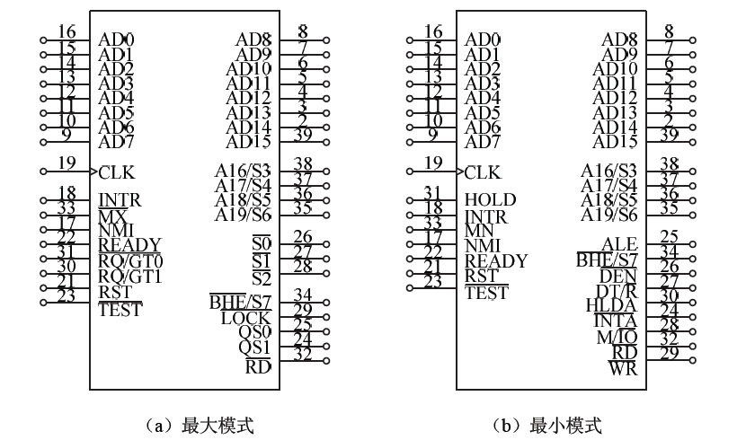

2.1 8086微处理器
1）8086引脚

Slide 26
2.1 8086微处理器
通用引脚：
AD₁₅～AD₀(Address Data Bus)：16 位地址/数据总线，分时复用。传输地址时三态输出，传输数据时三态双向输入/输出。当 ALE 为逻辑 1 时，作为地址总线 A₁₅～A₀；当 ALE 为逻辑 0 时，作为数据总线 D₁₅～D₀。在中断响应及系统总线“保持响应”周期，AD₁₅～AD₀ 被置成高阻状态。
（ALE 为地址锁存信号）
A₁₉/S₆～A₁₆/S₃(Address/Status)：地址/状态线，三态输出，分时复用。作地址线用时，A₁₉～A₁₆ 与 A₁₅～A₀ 一起构成 20 位物理地址。表示状态时，S₆ 保持逻辑 0；S₅ 表示中断允许标志位状态；S₃、S₄ 表示段状态，如表2-1-1。S₃ 和 S₄ 还可以用作 A₂₀、A₂₁ ，来寻址 4 个独立的 1MB 存储区。

Slide 27
2.1 8086微处理器
RD(Read)：读选通信号，三态输出，低电平有效。当 RD 为逻辑 0 时，表明数据总线正在接收来自存储器或与系统相连的 I/O 设备数据。在“保持响应”周期，被置成高阻状态。
READY (Ready)：就绪输入引脚，输入，高电平有效，用于在 CPU 时序中插入等待状态。为逻辑 0 时，CPU 进入等待状态并保持空闲；为逻辑 1 时，对 CPU 的操作不产生影响。
INTR (Interrupt Request)：可屏蔽中断请求信号，输入，高电平有效。当IF = 1 时，若 INTR 信号为高电平，则在当前指令执行完毕后进入中断响应周期。

Slide 28
2.1 8086微处理器
TEST (Test)：测试信号，输入，低电平有效。
NMI (Non—Maskable Interrupt Request)：不可屏蔽中断请求信号，输入，边沿触发，正跳变有效。此类中断请求不受中断允许标志位 IF 的影响，也不能用软件进行屏蔽。一旦收到信号，在当前指令执行完后，自动引起类型 2 中断（不可屏蔽中断）。
RST (Reset)：复位信号，输入，高电平有效。RST 信号至少保持 4 个时钟周期以上的高电平后，CPU 执行重启动过程，将从地址 FFFF0H 开始执行指令。
（地址 FFFF0H 存放一个跳转指令，跳转到 BIOS 程序入口，机器启动时，CPU 进行寄存器初始化，CS 置 FFFFH，IP 置 0000H，于是 CPU 地址总线输出 FFFF0H。BIOS：Basic Input Output System，基本输入输出系统）

Slide 29
2.1 8086微处理器
MN/MX (Minimun/Maximun)：最小/最大工作模式选择信号，输入。当MN/MX 接 +5V 时，CPU 工作在最小模式，当 MN/MX 接地时，CPU 工作在最大模式。（课堂只讲最小模式）
BHE/S₇ (Bus High Enable/Status)：高 8 位数据线允许/状态信号，三态输出，低电平有效。在读操作或写操作期间用 BHE 指出高 8 位数据总线上数据有效。S₇ 输出状态信息，在“保持响应” 周期被置成 1。
CLK (Clock)：时钟信号，输入
V_{CC}：电源输入 (+5V)
GND：接地

Slide 30
2.1 8086微处理器
最小模式引脚：
M/IO (Memory/Input and Output)：存储器或 I/O 端口控制信号，三态，输出。M/IO 信号为高电平时，表示 CPU 正在访问存储器；为低电平时，表示 CPU 正在访问 I/O 端口。在“保持响应”周期，被置成高阻状态。
WR (Write)：写选通信号，三态，输出，低电平有效。当 WR 为低电平时，表明地址总线正在给 I/O 设备或存储器输出有效数据。在“保持响应”周期，被置成高阻状态。
INTA (Interrupt Acknowledge)：中断响应信号，输出，低电平有效。当 8086 响应来自 INTR 引脚的可屏蔽中断请求时，在中断响应周期内，INTA 变为低电平。

Slide 31
2.1 8086微处理器
ALE (Address Latch Enable)：地址锁存允许信号，输出，高电平有效。表明地址/数据总线包含地址信息，常做片选信号。在“保持响应”期间，ALE 不会被置为高阻状态。
DT/R (Data Transmit/Receive)：数据发送/接收控制信号，三态输出。表明数据总线正在传送（= 1）或接收（= 0）数据。
DEN (Data Enable)：数据总线允许信号，输出，低电平有效。在 CPU 访问存储器或 I/O 的总线周期的后一段时间内，该信号有效，用作系统中总线收发器的允许信号。
HOLD (Hold Request)：总线保持请求信号，输入，高电平有效。若为逻辑 1，CPU 停止执行软件，总线置为高阻状态。
HLDA (Hold Acknowledge)：总线保持响应信号，输出，高电平有效。显示 8086 是否进入保持状态。

Slide 32
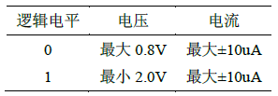

2.1 8086微处理器
2）直流特性
如果不知道每一输入引脚的输入电流要求和每一输出引脚的输出电流驱动能力，是不可能将其它器件与微处理器的引脚相连的。硬件设计者能够选择适当的接口器件，而不必担心会损坏器件。
（1）输入特性
（2）输出特性
8086 的逻辑“1”电平：与大多数标准逻辑器件系列兼容
逻辑“0”电平：最大为 0.45V。

Slide 33
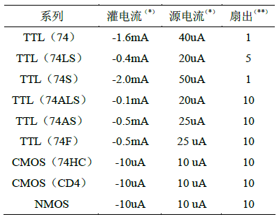
2.1 8086微处理器
标准逻辑电路的逻辑“0”电平最大为 0.4V，二者相差 0.05V。这一差别使得抗干扰能力从标准值 400mV 降低到 350mV（0.8V - 0.45V = 0.35V）。抗干扰能力的降低将给连接长导线或过多负载带来困难（抗干扰能力是逻辑“0”输入电平和逻辑“0”输出电平之差）。如果没有驱动，则连接到输出引脚的任何类型的负载或负载组合不要超过 10 个。若超过此数，则噪声将引起时序问题。
通用逻辑器件的参数和 8086 的推荐扇出
灌电流：外部电流通过芯片引脚向芯片内流入；
源电流：与灌电流相反；
扇出：单个逻辑门能够驱动的数字信号输入最大量；

Slide 34
2.1 8086微处理器
2.1.2 总线时序
1. 基本的总线操作
为了取得指令或传送数据，就需要 CPU 的总线接口部件执行一个总线周期。在 8086 中，一个最基本的总线周期由 4 个时钟周期组成，时钟周期是CPU 的基本时间计量单位，它由 CLK 引脚上输入的时钟信号决定。
4 个时钟周期分别称为
T1 状态：主要工作是 CPU 输出地址；
T2 状态：加入 T2 状态的主要原因是在读操作时，改变数据传送方向需要
一定的时间；
T3 状态和 T4 状态：主要工作是数据传送；

Slide 35
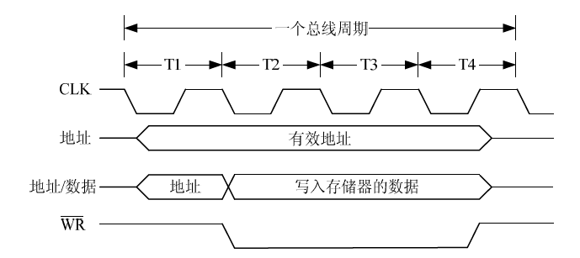
2.1 8086微处理器
写操作
8086 若数据要写入存储器，则微处理器将存储器地址输出到地址总线上，将要写入存储器的数据输出到数据总线上，并发出一个写命令（WR）给存储器。
高位 A₁₆ ~ A₁₉
低位 A₀ ~ A₁₅

Slide 36
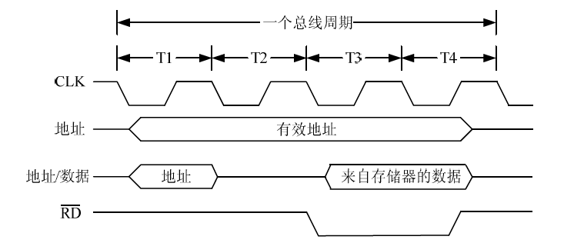
2.1 8086微处理器
读操作
若数据从存储器读出，则微处理器将存储器地址输出到地址总线上，发出一个读存储器信号（RD），并通过数据总线接收数据。
高位 A₁₆ ~ A₁₉
低位 A₀ ~ A₁₅

Slide 37
2.1 8086微处理器
2.完整的总线操作
有些情况下，外设或存储器速度较慢，不能及时配合 CPU 传送数据，这时外设或存储器会通过 READY 引脚发出等待信号。
外设或存储器在 T3 状态启动前向 CPU 发送一个“等待”信号；
CPU 会在 T3 和 T4 之间插入等待状态 T_{WAIT；}
每个等待状态的时间是一个时钟周期；
在 T_{WAIT} 状态，总线上的信息与 T3 状态保持一致；

Slide 38
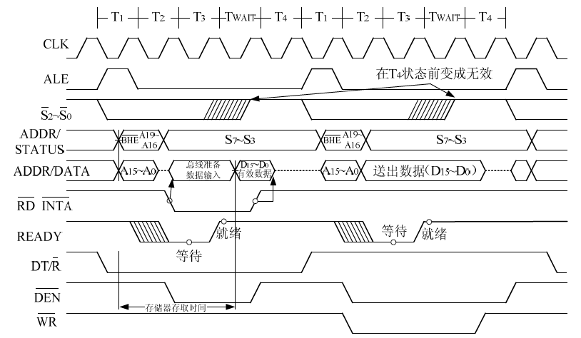
2.1 8086微处理器
2.完整的总线操作
地址锁存允许
最大模式
地/数线包含地址
T3前
发出等待
收
发
数据
传送/接收
允许
数据总线
读
写

Slide 39
2.1 8086微处理器
2.完整的总线操作
T₁ 状态：CPU 向总线发地址信息，指出要寻址的存储单元或外设端口地址；
T₂ 状态：CPU 撤销地址，总线低 16 位输出高阻状态，为传输数据准备，高 4 位（A₁₃~A₁₆/S₃~S₆）输出总线周期状态信息。
T₃ 状态：总线高 4 位继续提供状态信息，低 16 位上出现由 CPU 写出的数据或 CPU 从存储器或端口读入的数据；
T_{wait} 状态：外设或存储器速度较慢，在 T₃ 状态启动之前向 CPU 发一个“等待”信号，CPU 在 T₃ 和 T₄ 之间插入若干等待状态，每个等待状态位一个时钟周期；
T₄ 状态：总线周期结束；

Slide 40
2.1 8086微处理器
2.完整的总线操作
只有在 CPU 和内存或 I/O 接口之间传输数据，以及填充指令列队时，CPU 才执行总线周期；
如果在一个总线周期之后，不立即执行下一个总线周期，那么系统总线就处于空闲状态，此时执行空闲周期；
在空闲周期中，可以包含一个时钟周期或多个时钟周期；
在空闲周期中，在总线高 4 位上 CPU 仍然输出前一个总线周期的状态信息，而如果前一个总线周期为写周期，那么 CPU 会在总线低 16 位上继续输出数据；如果前一个总线周期为读周期，则在空闲周期中，总线低 16 位处于高阻抗状态。

Slide 41
2.1 8086微处理器
2.1.3 地址锁存与总线驱动
8086 的“复用总线”地址和数据分离→地址锁存器
引脚的扇出能力有限→必须对总线进行驱动
1. 地址锁存
在 8086 中，分时复用的引脚包括 AD₁₅~AD₀、A₁₉/S₆~A₁₆/S₃ 和BHE/S₇。使用三片 74LS373 锁存器来分离地址/数据总线（AD₁₅~AD₀）及地址/状态线（A₁₉/S₆~A₁₆/S₃）
图 2-1-8 描述了8086 微处理器实现地址锁存所需的器件。

Slide 42
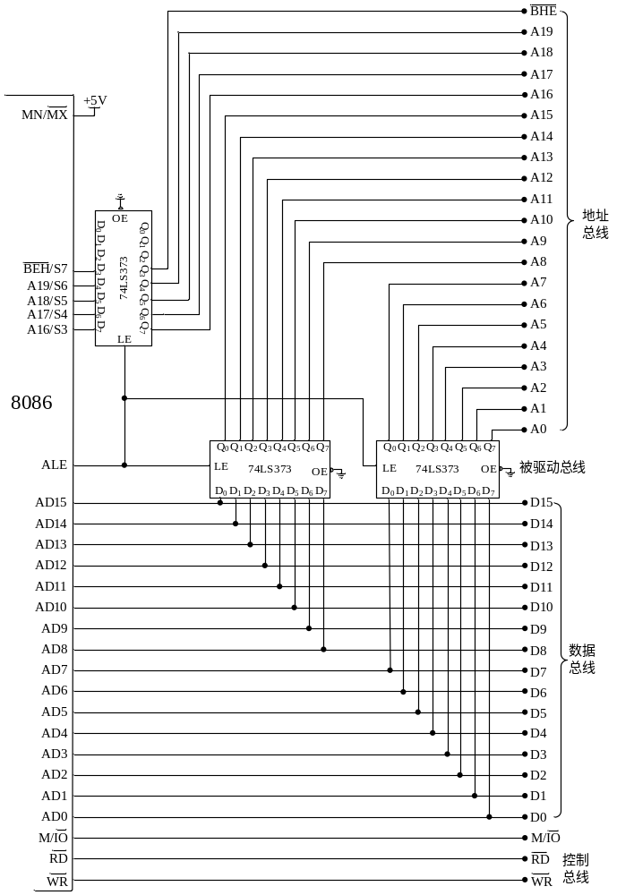
2.1 8086微处理器
20 位地址线，16 位数据线，
3 位控制线（M/IO，RD，WR）
单向
74LS373：锁存器（P25~26）
LE 高电平：Q 状态随 D 变化
LE 低电平：Q 状态被锁存
BHE/S7：用于选择高位存储体
ALE：控制 74LS373
为 1 时表明地址/数据线包含地址信息
双向

Slide 43
2.1 8086微处理器
2. 总线驱动
如果任一总线引脚上负载超过 10 个，则整个 8086 系统的总线必须经过驱动（或缓冲）。经过地址锁存的引脚已由 74LS373 锁存器驱动，这种锁存器用于驱动微处理器系统中的高容量总线。驱动后的总线输出电流增大，可以驱动更多的 TTL 负载；逻辑 0 输出提供最大 32 mA 漏电流；逻辑 1 输出提供最大 5.2 mA 源电流。
驱动后的总线会有延迟，如果存储器或 I/O 工作速度接近总线最大速度，延迟可能产生时序问题，否则无影响。
图 2-1-9 描述了一个经过完全驱动的 8086 微处理器

Slide 44
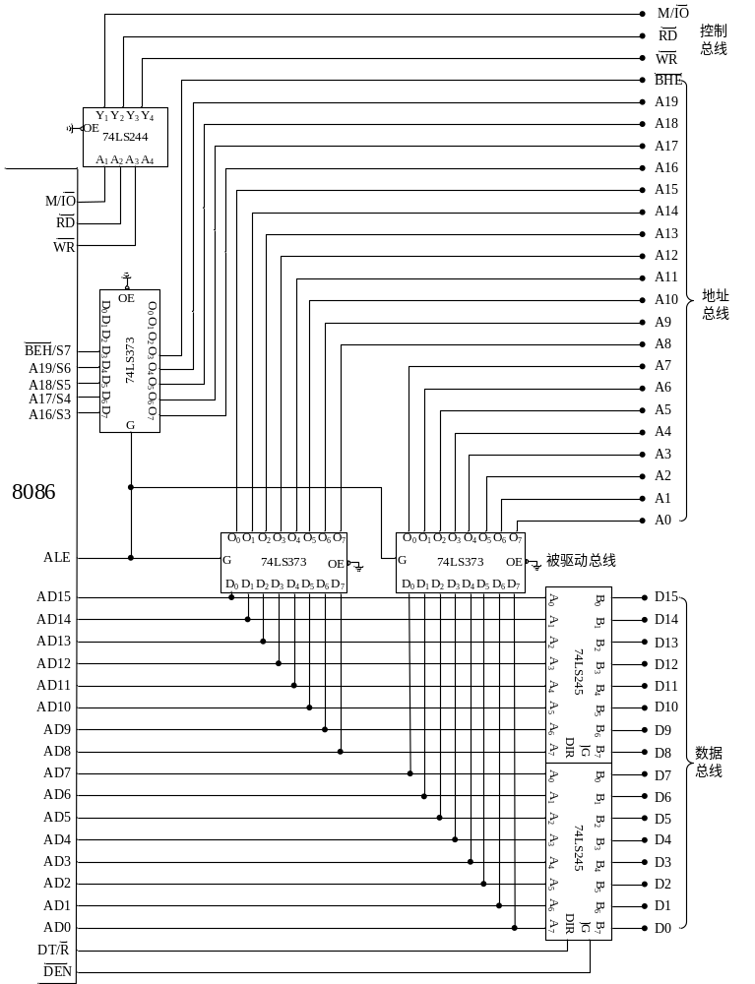
2.1 8086微处理器
74LS244/245：缓冲器（P31~32）
74LS244：单向三态数据缓冲器
74LS245：双向三态数据缓冲器
G = 0 时：
DIR = 1时，数据由 A 输入，B 输出
DIR = 0时，数据由 B 输入，A 输出
DT/R：数据收发控制：
为 1 时发送，为 0 时接收
DEN：数据允许信号
AD₀~AD₁₅ 上传输数据时，DEN 输出 0

Slide 45
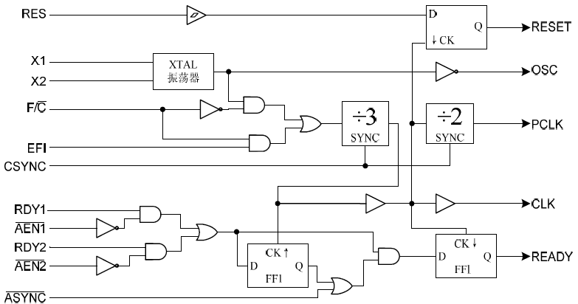
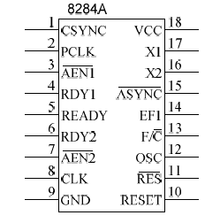
2.1 8086微处理器
2.1.4 时钟、就绪、等待发生器
1. 8284A引脚：
8086 的系统中，通常采用专用的 8284A 时钟发生器产生时钟（CLK），用于控制一个时间周期的时间长度。它除了产生时钟外，还具有复位（RESET）同步、就绪（READY）同步以及产生一个 TTL 电平的外围设备时钟信号。
施密特触发器
D 触发器

Slide 46
2.1 8086微处理器
AEN₁、AEN₂ (Address Enable)：地址允许引脚，输入，分别用于控制总线就绪信号 RDY₁、RDY₂ 有效，与 RDY₁、RDY₂ 输入一起产生等待状态。等待状态由 8086 微处理器的 READY 引脚成生的，而 READY 信号受 AEN₁、AEN₂ 这两个信号控制。
RDY₁、RDY₂ (Bus Ready)：总线就绪输入引脚，输入，在基于 8086 的系统中，与 AEN₁、AEN₂ 输入一起产生等待状态。
ASYNC：就绪同步选择引脚，输入，为 RDY₁ 和 RDY₂ 输入选择一级同步方式或二级同步方式。
READY：输出引脚，与 8086 的 READY 引脚相连。此信号与 RDY₁ 和 RDY₂ 输入同步。

Slide 47
2.1 8086微处理器
X₁、X₂：晶体振荡器引脚，输入，与晶体相连，作为时钟产生器及其所有功能的时钟源。（晶体提供频率）
EFI：外部频率输入，当 F/C 引脚为高电平时使用。只要 F/C 引脚为高电平，则由 EFI 提供定时信号。（外部提供频率）
F/C：频率/晶体选择引脚，输入，为 8284A 选择时钟源。若该引脚保持高电平，选择由 EFI 引脚输入的外部时钟；若该引脚保持低电平，则选择由内部时钟发生器提供的时钟信号。（选择谁来提供频率）
CLK：时钟输出引脚，输出，为 8086 及系统中其他器件提供时钟信号。CLK 引脚的输出信号是晶体或 EFI 输入频率的 1/3，其占空比为 33%，这是 8086 所要求的。（占空比：一个脉冲循环内，通电时间对于总时间所占的比例）
V_{cc}：电源引脚，输入，为 8284A 提供 5V±10% 的电源输入。

Slide 48
2.1 8086微处理器
PCLK：外围设备时钟信号，输出，其频率为晶体或 EFI 输入频率的 1/6（CLK 的 1/2），其占空比为 50%。PCLK 输出为系统中的外围设备提供时钟信号。
OSC：振荡器输出，是一个 TTL 电平信号，其频率与晶体或 EFI 输入频率相同。在多 CPU 系统中，OSC 输出为其他的 8284A 提供时钟输入 (EFI)。
RES：复位输入引脚，8284A 的复位是低电平输入有效。该引脚常与一个 RC 网络相连，以提供上电复位。
RESET：复位输出引脚，与 8086 的 RESET 输入引脚相连。
CSYNC：时钟同步引脚，在多 CPU 系统中当 EFI 输入提供同步信号时使用。如果已使用了内部晶振，则该引脚必须接地。
GND：接地引脚

Slide 49
2.1 8086微处理器
2. 时钟发生器

Slide 50
2.1 8086微处理器
2. 时钟发生器
8284A 可以产生 3 个时钟输出：OSC、CLK、PCLK
OSC
当晶体接到引脚 X₁ 和 X₂ 上时，XTAL 振荡器会产生一个与晶体同频率的方波信号，该方波信号由 OSC 输出；当系统中有多个 8284A 时，OSC 上的方波信号可以作为其它 8284A 电路的 EFI 输入；
CLK
F/C = 0：CLK 输出 XTAL 振荡器的 3 分频；
F/C = 1：CLK 输出 EFI 输入信号的 3 分频；
PCLK
输出 CLK 输出的 2 分频，给外围设备；
（CLK 为 8086 提供时钟， F/C 为 CLK 选择时钟）

Slide 51
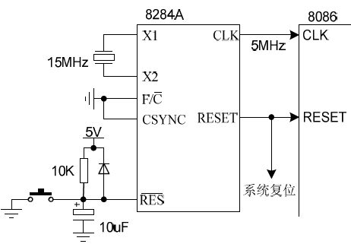
2.1 8086微处理器
8284A 与 8086 的连接
F/C 和 CSYNC 两个引脚接地用以选择内部振荡器的输出作为时钟源；15MHz 的晶体让 8284A 产生标准 5MHz 的 8086 时钟信号（CLK 提供，8086 微处理器支持三种时钟：5、8 和 10 MHz）和 2.5MHz 外围设备时钟信号（PICK 提供）。

Slide 52
2.1 8086微处理器
3. 复位及同步
上电复位：
由 RC 电路构成。由于电容两端电压不能突变，系统上电时，RC 电路为 RES 输入引脚提供了一个低电平。经过充电，电容两端电压趋于 5V，RES 输入变为逻辑 1。由此在 RES 输入引脚上提供一个低电平的脉冲。
手动复位：
由按钮开关构成。手动按下按钮开关使之闭合，为 RES 输入引脚提供一个低电平；松开后开关断开，RES 输入引脚变为高电平。由此手工提供一个低电平的脉冲。
8086 复位要求：
在系统上电后不到 4 个时钟中期内，RESET 输入必须变为逻辑 1，并保持高电平至少 50μs。触发器保证了 RESET 在 4 个时钟周期内变为高电平，RC 时间常数（或开关闭合时间）保证了它保持高电平至少 50μs。

Slide 53
2.1 8086微处理器
4. 就绪及同步
当存储器和 I/O 设备的速度与 CPU 不能匹配时，就绪信号 READY 使得 CPU 为较慢的存储器和 I/O 设备在 T₃ 和 T₄ 之间插入一个或多个等待状态（T_{WAIT}），每个等待状态为一个时钟周期。
8284A 上的 READY 信号在 T₂ 结束时被采样读取，如果有等待状态，则在 T_{WAIT} 中间被再次采样。若在 T₂ 结束时 READY 为逻辑 0，则在在 T₃ 和 T₄ 之间插入 T_{WAIT} ，T₄ 被延迟。READY 在 T_{WAIT} 中间被再次采样，以确定下一状态是 T_{WAIT} 还是 T₄。

Slide 54
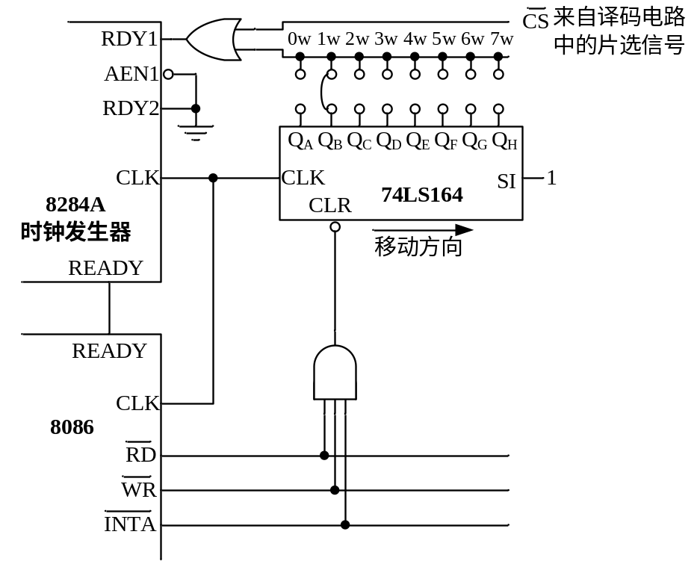
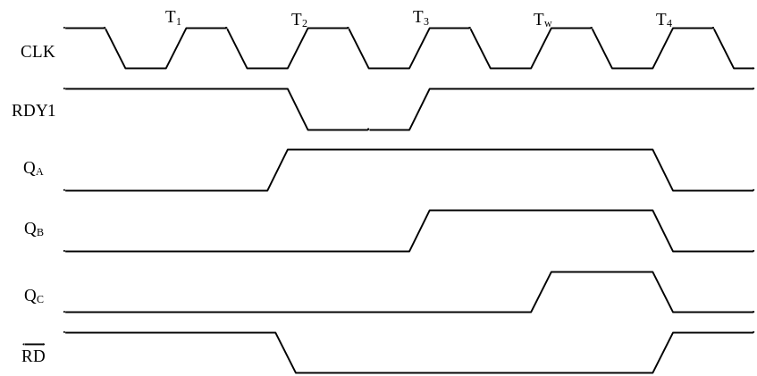
2.1 8086微处理器
74LS164：串入并出电路
Q_{B} ~ Q_{H} = Q_{A} ~ Q_{G}
Q_{A} = SI
电路为 8086 产生 0~7 个等待状态
Q_{A} 接或门：不产生等待状态
Q_{B} 接或门：产生 1 个等待状态
Q_{C} 接或门：产生 2 个等待状态

Slide 55
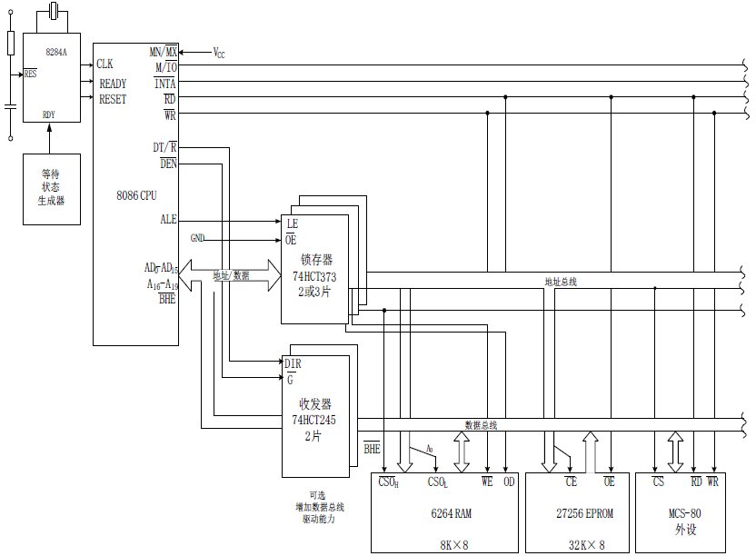
2.1 8086微处理器
5. 最小模式系统
与 74LS 差不多
性能更好
最小模式是 8086 开销最小的方式，这是由于存储器和 I/O的所有控制信号均由微处理器产生。
随机存储器、内存
紫外擦除
只读存储器

